Slide 1
DuocUC
StreamView
Analytics
CONTEXTO
De un catálogo fragmentado a decisiones fundamentadas
EVIDENCIA
ADY1104 · Visualización de Datos
César Rojas · Lucas Moncada · Ignacio Silva
DECISIÓN
Notes:
César — 15 segundos,Buenos días. Somos César Rojas, Lucas Moncada e Ignacio Silva. StreamView Analytics tiene miles de películas y series, con datos de géneros, países, idiomas, popularidad, valoración y variables financieras. Podría parecer que con tantos datos tomar decisiones debería ser sencillo. Pero justamente ahí comienza el problema.

Slide 2
ACTO I · CONTEXTO ORGANIZACIONAL
DuocUC
El problema no es la falta de datos
StreamView tiene información suficiente, pero no una lectura ejecutiva única.
PREGUNTA GUÍA
¿Cómo transformamos un catálogo amplio en evidencia clara para la toma de decisiones?
Distintas áreas trabajan con reportes construidos bajo criterios diferentes. Eso dificulta consolidar el catálogo, reconocer tendencias y decidir qué adquirir, promocionar o priorizar.
DECISIÓN A APOYAR
Adquisición · Promoción · Inversión · Priorización de contenidos
Fuente: Caso Semestral StreamView Analytics y requerimientos de presentación.
02 · César
Notes:
César — 35 segundos,Actualmente StreamView administra un catálogo audiovisual amplio. El problema no es que falten datos; el problema es que distintas áreas pueden estar mirando reportes con criterios diferentes. Eso dificulta obtener una visión consolidada, identificar tendencias y decidir qué contenidos adquirir, promocionar o priorizar. Por eso nuestro desafío fue transformar estos datos en información visual clara, orientada a decisiones.

Slide 3
ACTO I · AUDIENCIA Y PROPÓSITO
DuocUC
Diseñamos para quien debe tomar la decisión
AUDIENCIA PRINCIPAL
NECESIDADES DE INFORMACIÓN
Directorio y
Gerencia General
KPIs consolidados
Tendencias
Comparaciones
Recomendaciones ejecutivas
Necesitan leer el estado del catálogo rápidamente, sin entrar primero en el detalle técnico.
PROPÓSITO COMUNICACIONAL
Reducir complejidad y convertir los datos del catálogo en evidencia para decisiones de adquisición, promoción e inversión.
03 · César
Notes:
César — 35 segundos,Para responder bien, primero definimos quién utilizaría la información. Nuestra audiencia principal es ejecutiva, especialmente el Directorio y la Gerencia General. Esta audiencia necesita KPIs consolidados, tendencias, comparaciones y recomendaciones, pero no puede detenerse a interpretar todo el detalle técnico. Por eso nuestro propósito comunicacional fue reducir la complejidad y convertir los datos del catálogo en evidencia útil para decisiones de adquisición, promoción e inversión.

Slide 4
ACTO I · STORYTELLING
DuocUC
Estrategia: contar una decisión, no una colección de gráficos
Usamos tres actos para que la audiencia avance desde el problema hasta la decisión.
Contexto
Evidencia
Decisión
¿Cuál es el problema y para quién?
¿Qué revelan los datos?
¿Qué debería hacer StreamView?
CADA HALLAZGO RESPONDE
Situación → Hallazgo → Implicancia → Acción
Así los gráficos no quedan aislados: cada uno explica algo y conduce al siguiente punto.
04 · César
Notes:
César — 30 segundos,Esta necesidad definió nuestra forma de comunicar. Utilizamos una estructura de storytelling de tres actos: primero contexto, luego evidencia y finalmente decisión. En lugar de presentar una colección de gráficos, cada visualización responde una pregunta y conduce al siguiente hallazgo. Además, en cada hallazgo seguimos la lógica de situación, hallazgo, implicancia y acción.

Slide 5
ACTO I · FUENTES E INTEGRACIÓN
DuocUC
Antes de visualizar, validamos y preparamos los datos
16.000
16.000
31.991
Movies · 18 variables
TV Shows · 16 variables
contenidos únicos consolidados
RAW
Calidad
Vistas analíticas
Gráficos y KPIs
Revisamos nulos, duplicados, tipos, fechas, campos multivalor, outliers y reglas de negocio. Los CSV originales se mantienen intactos.
Decisión crítica: rating no se usa como clasificación etaria, porque en los datos replica vote_average.
Variables financieras: solo Movies con budget > 0 y revenue > 0.
05 · César
Notes:
César — 45 segundos,Trabajamos exclusivamente con las dos fuentes oficiales: 16 mil registros de películas y 16 mil de series. Antes de visualizar revisamos nulos, duplicados, tipos, formatos, fechas y valores atípicos. Mantuvimos los archivos originales intactos y construimos vistas específicas para cada análisis. La revisión reveló limitaciones: por ejemplo, rating debía representar clasificación etaria, pero replica vote_average, por lo que no la utilizamos con ese propósito. Finalmente consolidamos 31.991 contenidos únicos.

Slide 6
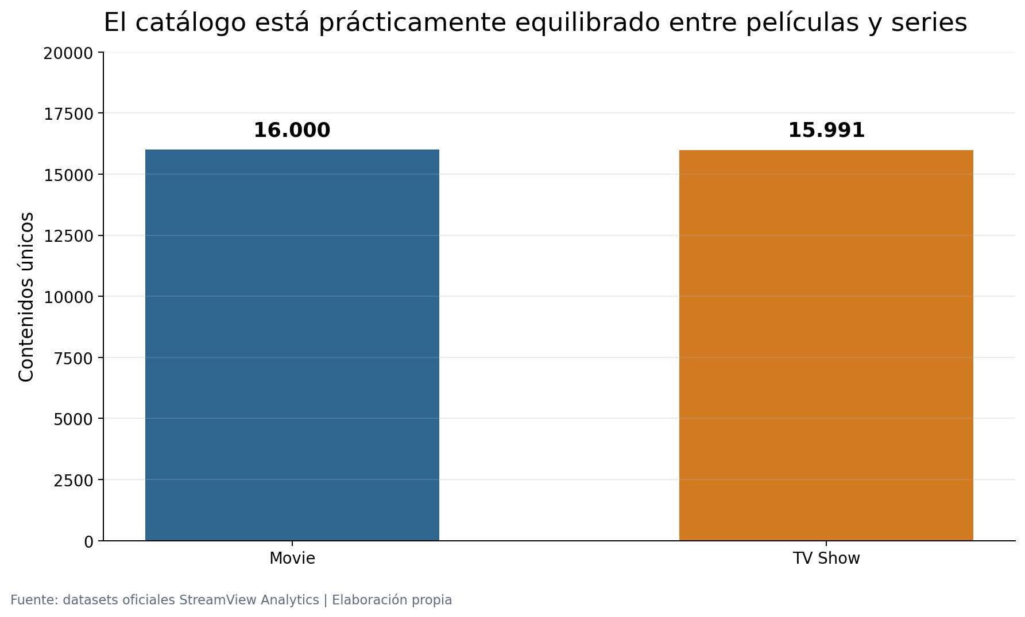
ACTO I · CARACTERIZACIÓN DEL CATÁLOGO
DuocUC
Un catálogo equilibrado... solo a primera vista
El formato está casi 50/50, pero eso no implica homogeneidad.
16.000 películas y 15.991 series: la diferencia es de solo 9 contenidos.
Primera lectura ejecutiva: la composición por formato parece equilibrada. La pregunta siguiente es si ese equilibrio también aparece en géneros, países, idiomas y desempeño.
Gráfico usado: barras para comparar cantidades entre categorías discretas.
06 · César
Notes:
César — 35 segundos,Con los datos preparados comenzamos por la pregunta más básica: cómo está compuesto el catálogo. A primera vista encontramos un equilibrio casi perfecto: 16 mil películas y 15.991 series. Para esta comparación usamos barras porque la variable es categórica y estamos comparando cantidades. Pero este equilibrio por formato no significa que el catálogo sea homogéneo.

Slide 7
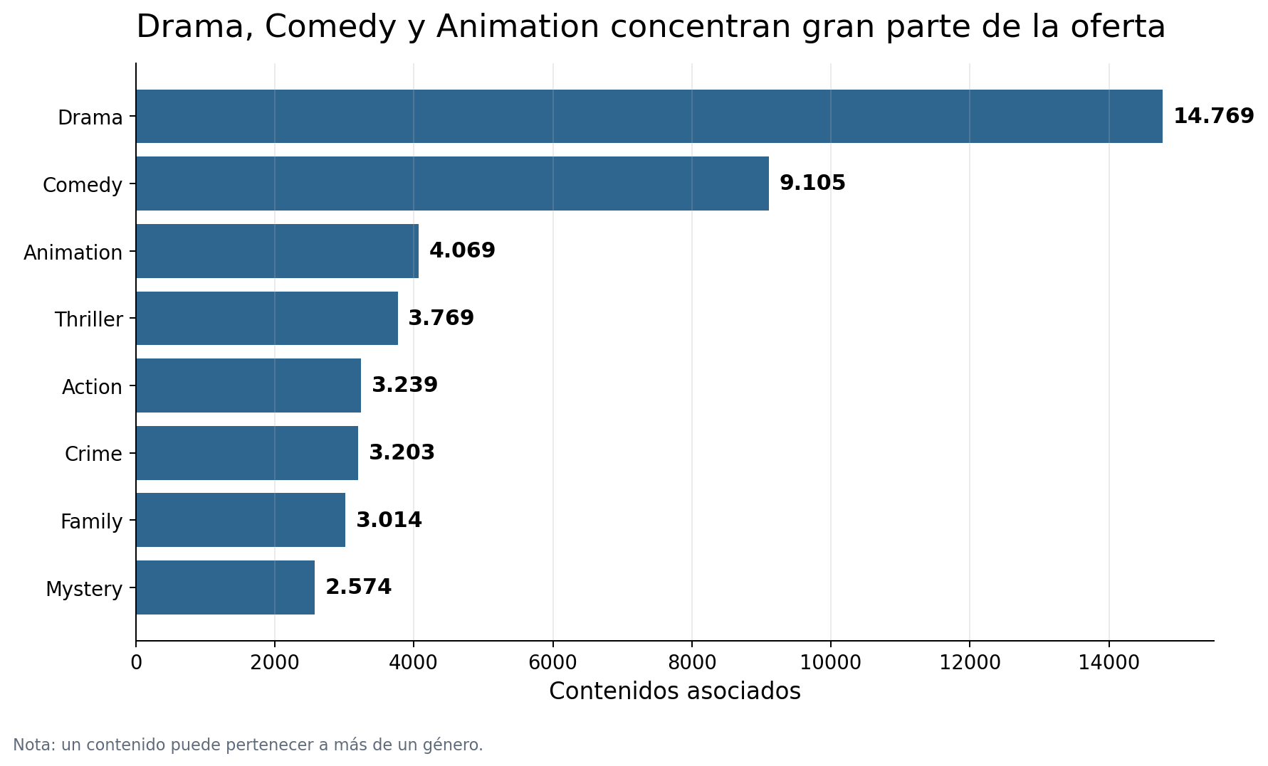
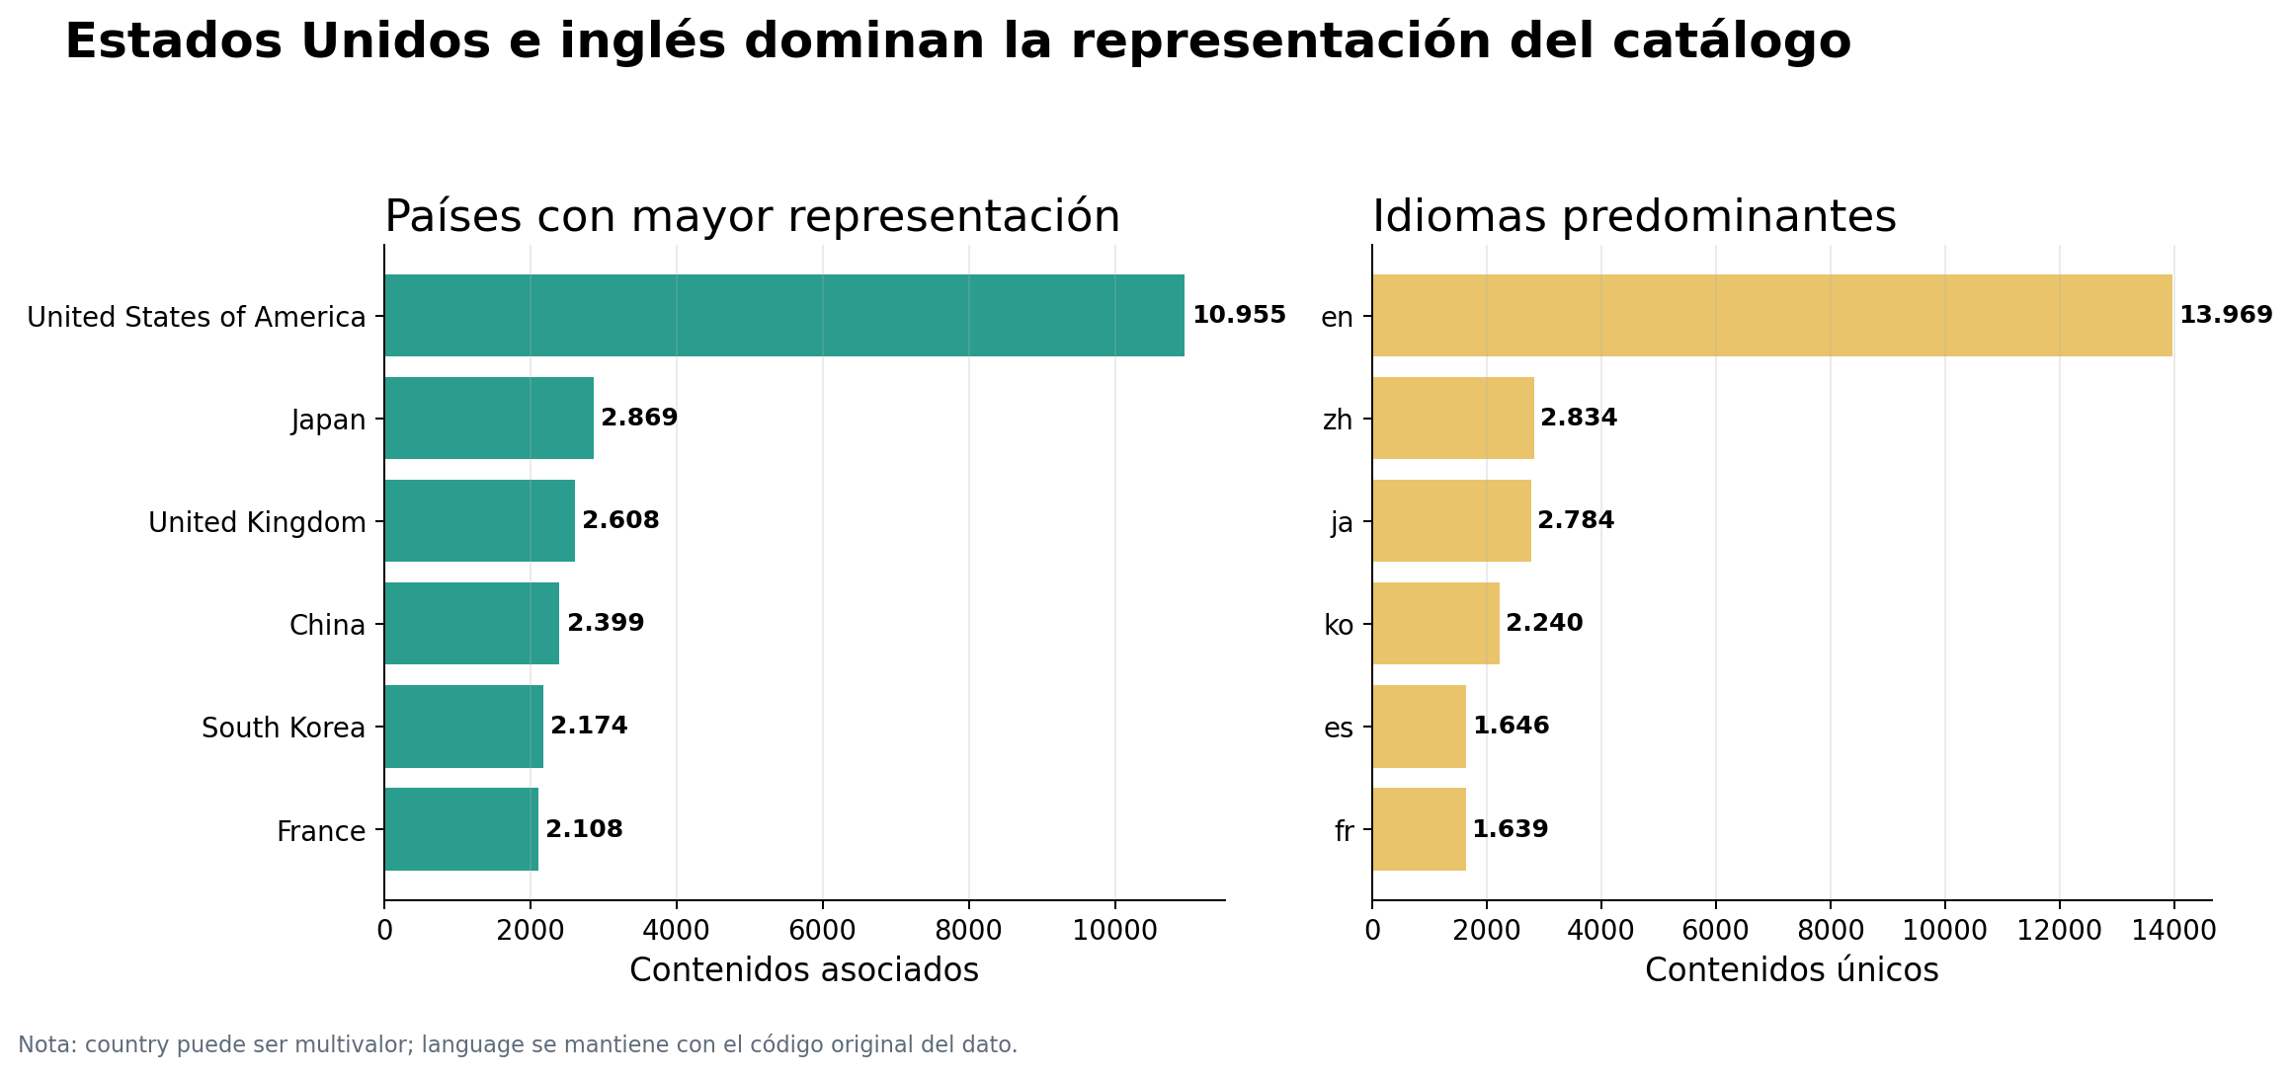
ACTO I · CARACTERIZACIÓN DEL CATÁLOGO
DuocUC
La composición muestra concentraciones por género, país e idioma
Drama lidera; Estados Unidos y el código en concentran la mayor representación.
07 · César
Notes:
César — 50 segundos,Al mirar otras dimensiones, el equilibrio desaparece. Drama concentra 14.769 contenidos, seguido por Comedy y Animation. En representación geográfica, Estados Unidos lidera con 10.955 contenidos asociados; y en idiomas, el código en concentra 13.969 contenidos. Usamos barras ordenadas porque permiten identificar rápidamente las categorías predominantes y reducen la carga cognitiva. Así, la primera conclusión es que un catálogo equilibrado por formato puede estar muy concentrado en contenido, país e idioma. Y esto abre la siguiente pregunta: si películas y series pesan casi lo mismo en cantidad, ¿también se comportan igual?

Slide 8
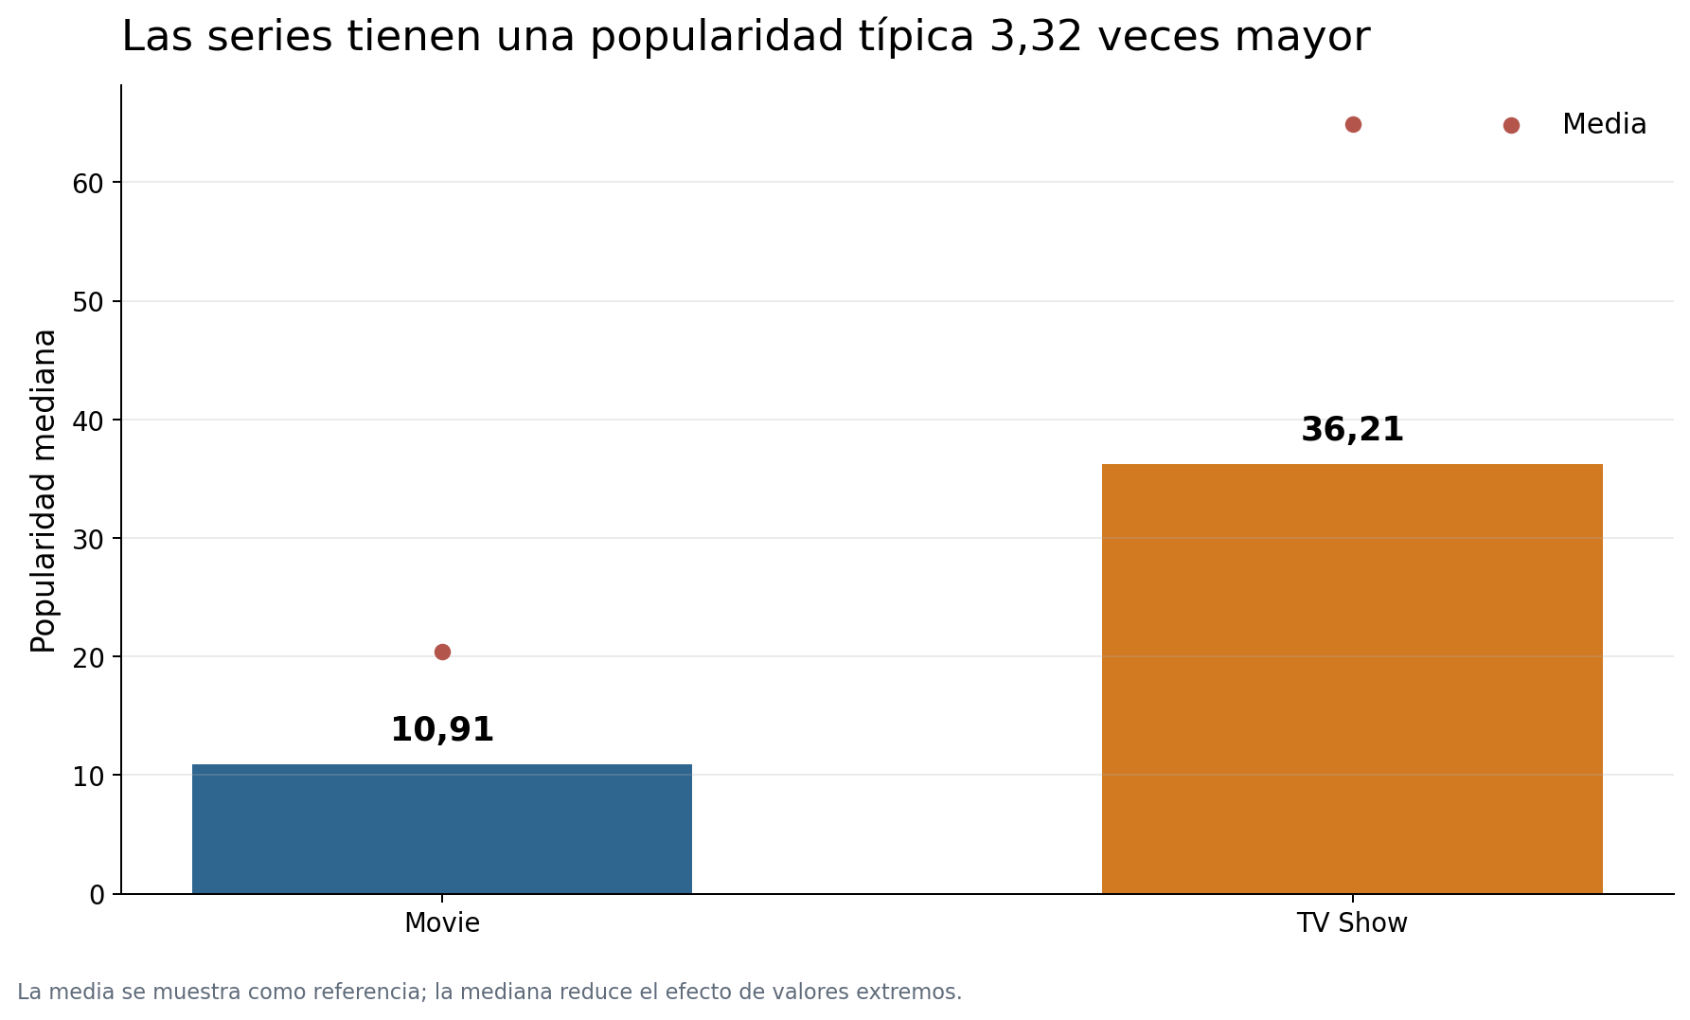
ACTO II · POPULARIDAD
DuocUC
Las series tienen una popularidad típica 3,32 veces mayor
10,91
mediana Movies
36,21
mediana TV Shows
Implicancia: Movies y TV Shows no deberían evaluarse con un único umbral de popularidad.
Usamos mediana porque la distribución tiene valores extremos.
08 · Lucas
Notes:
Lucas — 40 segundos,Cuando incorporamos popularidad, la aparente similitud entre películas y series empieza a romperse. La mediana de popularidad de películas es 10,91, mientras que en series llega a 36,21. Es decir, la serie típica tiene una popularidad aproximadamente 3,32 veces mayor. Usamos la mediana como referencia principal porque la variable presenta valores extremos y asimetría. Esto implica que no conviene evaluar películas y series con el mismo umbral de popularidad.

Slide 9
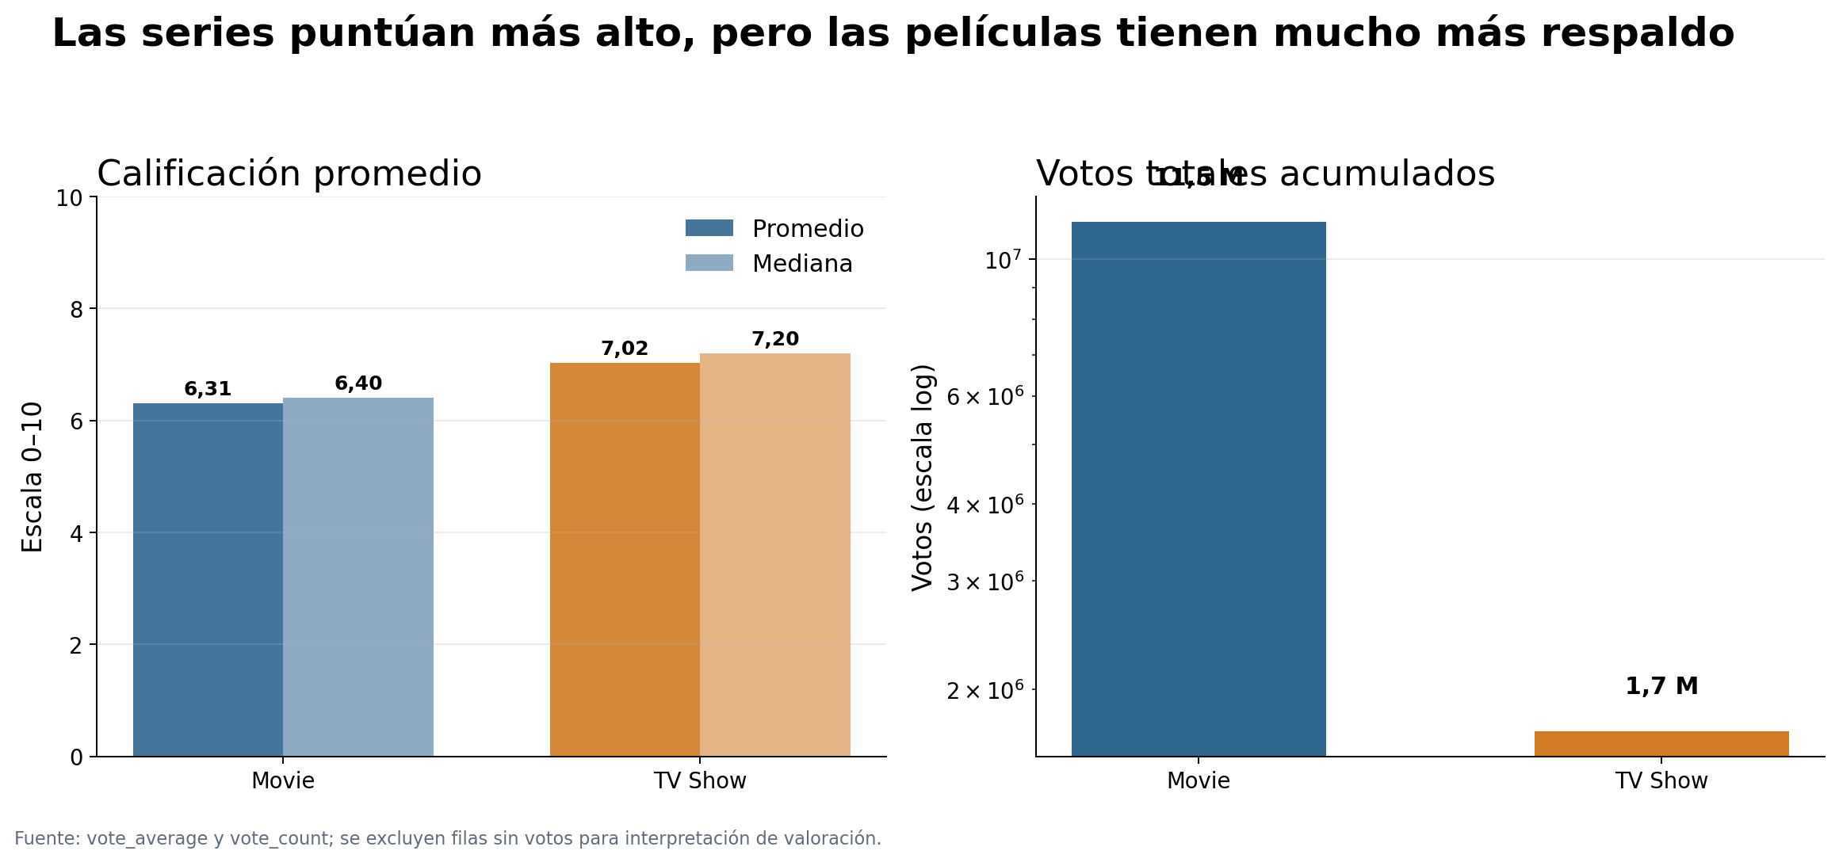
ACTO II · VALORACIÓN Y EVIDENCIA
DuocUC
La valoración necesita contexto: ¿cuántos votos la sostienen?
Una calificación alta no siempre es una señal robusta.
TV Shows puntúan más alto en promedio, pero Movies acumulan mucho más respaldo de votos.
Lectura: la calidad percibida debe acompañarse de cantidad de evidencia.
09 · Lucas
Notes:
Lucas — 40 segundos,Al analizar valoración, las series tienen una calificación promedio de 7,02 frente a 6,31 en películas. Pero esa lectura cambia cuando incorporamos la cantidad de votos: las películas acumulan cerca de 11,5 millones de votos, mientras las series reúnen alrededor de 1,7 millones. Por eso una calificación no debe interpretarse sola; también se necesita saber cuánta evidencia la respalda.

Slide 10
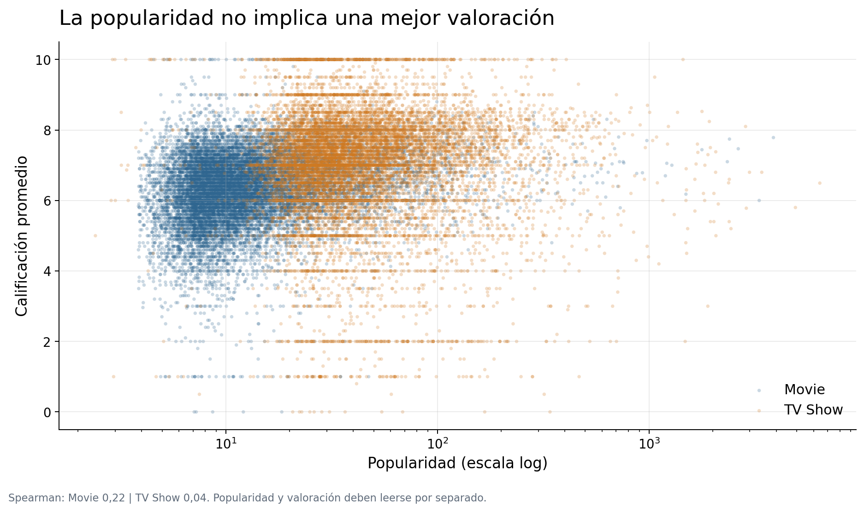
ACTO II · RELACIÓN POPULARIDAD–CALIFICACIÓN
DuocUC
Ser popular no significa necesariamente estar mejor evaluado
SPEARMAN
0,22
Movies · relación débil
0,04
TV Shows · casi nula
Decisión: mantener popularidad y calificación como criterios separados.
10 · Lucas
Notes:
Lucas — 45 segundos,Después preguntamos si los contenidos más populares también son los mejor evaluados. Usamos un gráfico de dispersión porque relacionamos dos variables cuantitativas, y medimos asociación con Spearman debido a la asimetría de los datos. En películas la asociación es débil, 0,22. En series prácticamente desaparece, con 0,04. Por lo tanto, popularidad y valoración cuentan historias distintas y deben mantenerse como criterios separados.

Slide 11
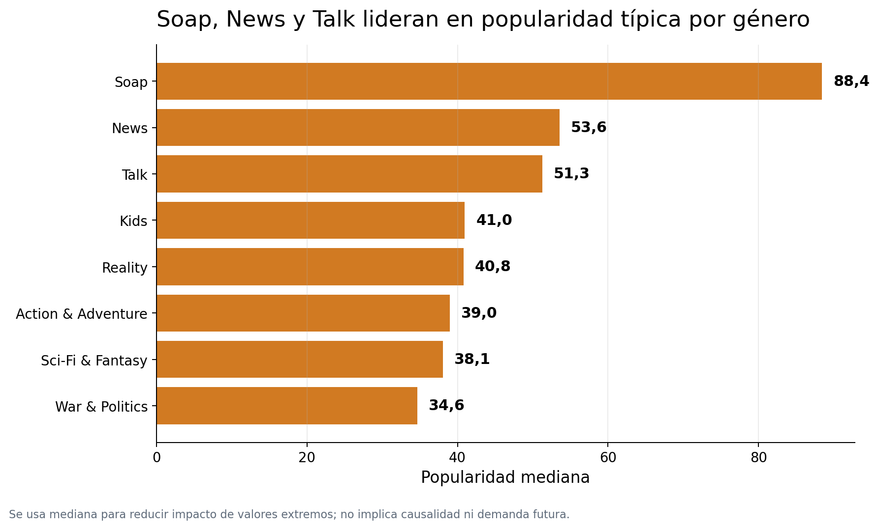
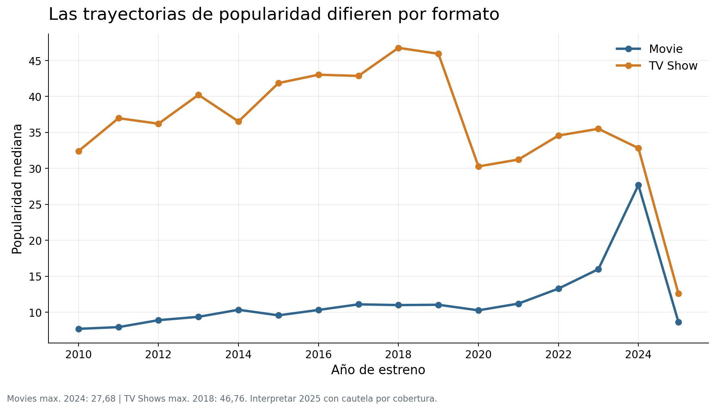
ACTO II · PATRONES Y TENDENCIAS
DuocUC
El contexto cambia la lectura: género y tiempo
Género orienta exploración editorial; tiempo evidencia trayectorias distintas por formato.
11 · Lucas
Notes:
Lucas — 45 segundos,Al segmentar por género observamos que Soap, News y Talk lideran la popularidad típica. Este resultado orienta una exploración editorial, pero no lo interpretamos como causalidad. Luego revisamos la evolución temporal: las películas alcanzan su mayor popularidad mediana en 2024, mientras que las series lo hacen en 2018. Usamos líneas porque son adecuadas para cambios ordenados en el tiempo. Hasta aquí, el hallazgo central es que no existe un único indicador suficiente para decidir.

Slide 12
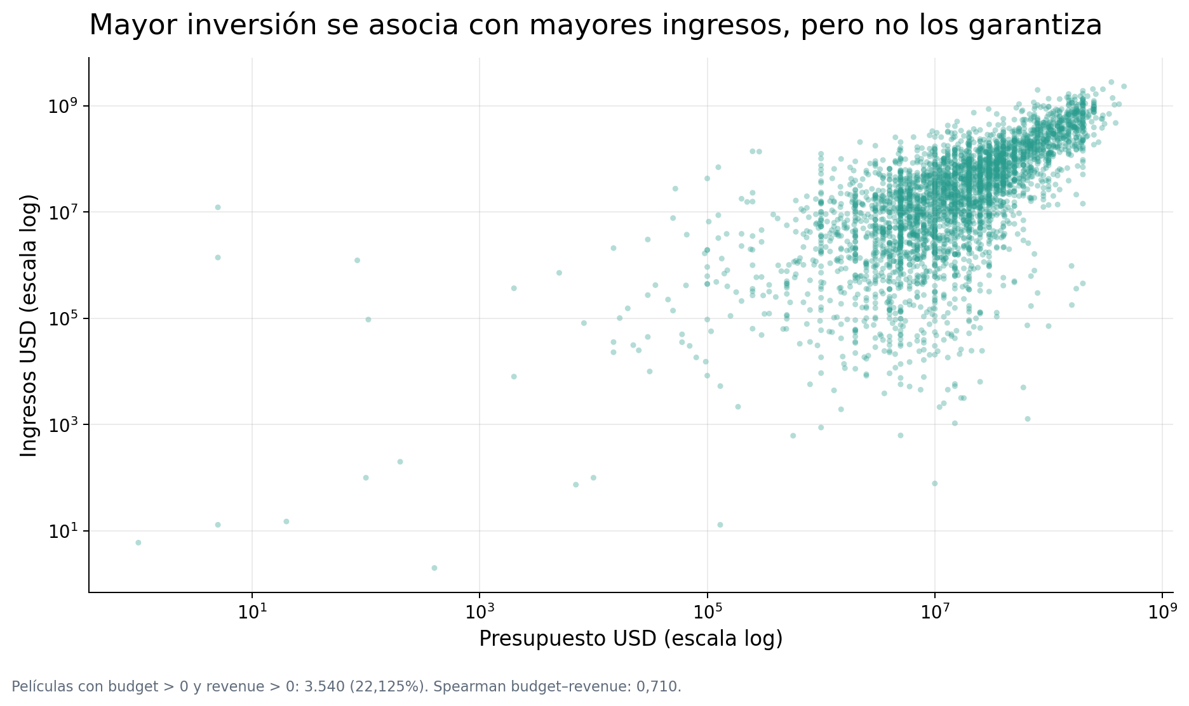
ACTO II · SOLUCIÓN VISUAL
DuocUC
Dashboard interactivo: explorar sin sobrecargar la historia
La presentación cuenta la historia; el dashboard permite explorarla.
Vista ejecutiva propuesta con KPIs, filtros, navegación por sección e interacción para profundizar en catálogo, popularidad, valoración, temporalidad y finanzas.
KPIs
31.991 contenidos · 50/50 formato · 3.540 películas financieras · 295 candidatas de bajo presupuesto y alto retorno
FILTROS / NAVEGACIÓN
Tipo · género · país · idioma · año · secciones: Ejecutivo / Catálogo / Popularidad / Finanzas
Miniaturas del flujo de exploración: composición → desempeño → relación → finanzas.
12 · Lucas
Notes:
Lucas — 30 segundos,Hasta ahora mostramos hallazgos seleccionados para la audiencia ejecutiva. El dashboard cumple otro rol: permitir explorar la información sin sobrecargar la presentación. Debe integrar KPIs, filtros por tipo, género, país, idioma y año, navegación por secciones e interacción para profundizar. La presentación resume la historia; el dashboard permite investigarla.

Slide 13
ACTO III · ANÁLISIS FINANCIERO
DuocUC
Mayor inversión se asocia con mayores ingresos, pero no los garantiza
3.540
películas válidas financieramente
22,125%
cobertura financiera de Movies
0,710
Spearman budget–revenue
Asociación no implica causalidad.
13 · Ignacio
Notes:
Ignacio — 45 segundos,Para responder la dimensión financiera trabajamos solo con películas, porque presupuesto e ingresos no están disponibles para series. Al aplicar la regla de presupuesto e ingresos positivos, quedan 3.540 películas, equivalente al 22,125% del dataset de Movies. Usamos dispersión con escalas logarítmicas porque presupuesto e ingresos son muy asimétricos. La asociación Spearman es 0,710: una mayor inversión se asocia con mayores ingresos, pero la dispersión demuestra que invertir más no garantiza el resultado.

Slide 14
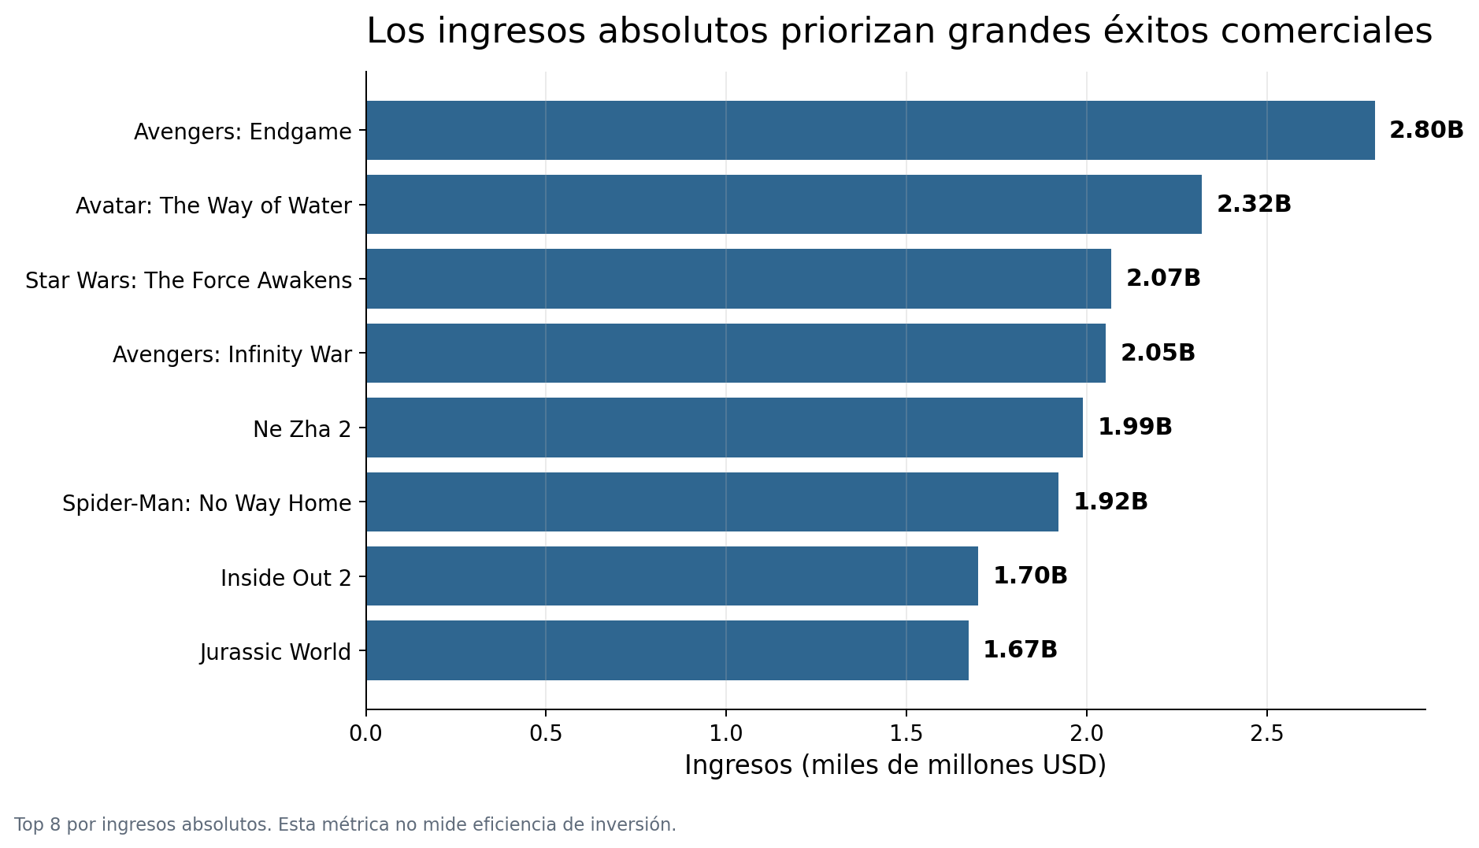
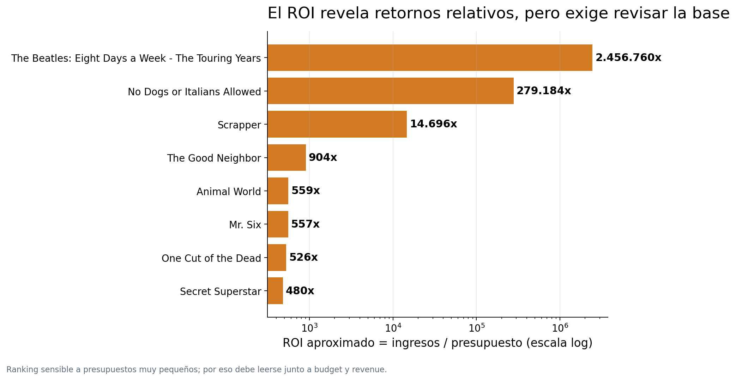
ACTO III · INGRESOS Y ROI
DuocUC
Ingreso absoluto y retorno no priorizan los mismos contenidos
ROI = revenue / budget. Leer junto con presupuesto e ingresos para evitar rankings engañosos.
14 · Ignacio
Notes:
Ignacio — 40 segundos,La lectura cambia al separar ingresos absolutos y retorno. En ingresos, Avengers: Endgame lidera con aproximadamente 2.799 millones de dólares. Pero al calcular ROI, definido como ingresos dividido por presupuesto, aparecen otros títulos y también casos extremos por presupuestos registrados muy pequeños. Por eso no usamos el ROI de forma aislada: siempre debe leerse junto con presupuesto e ingresos.

Slide 15
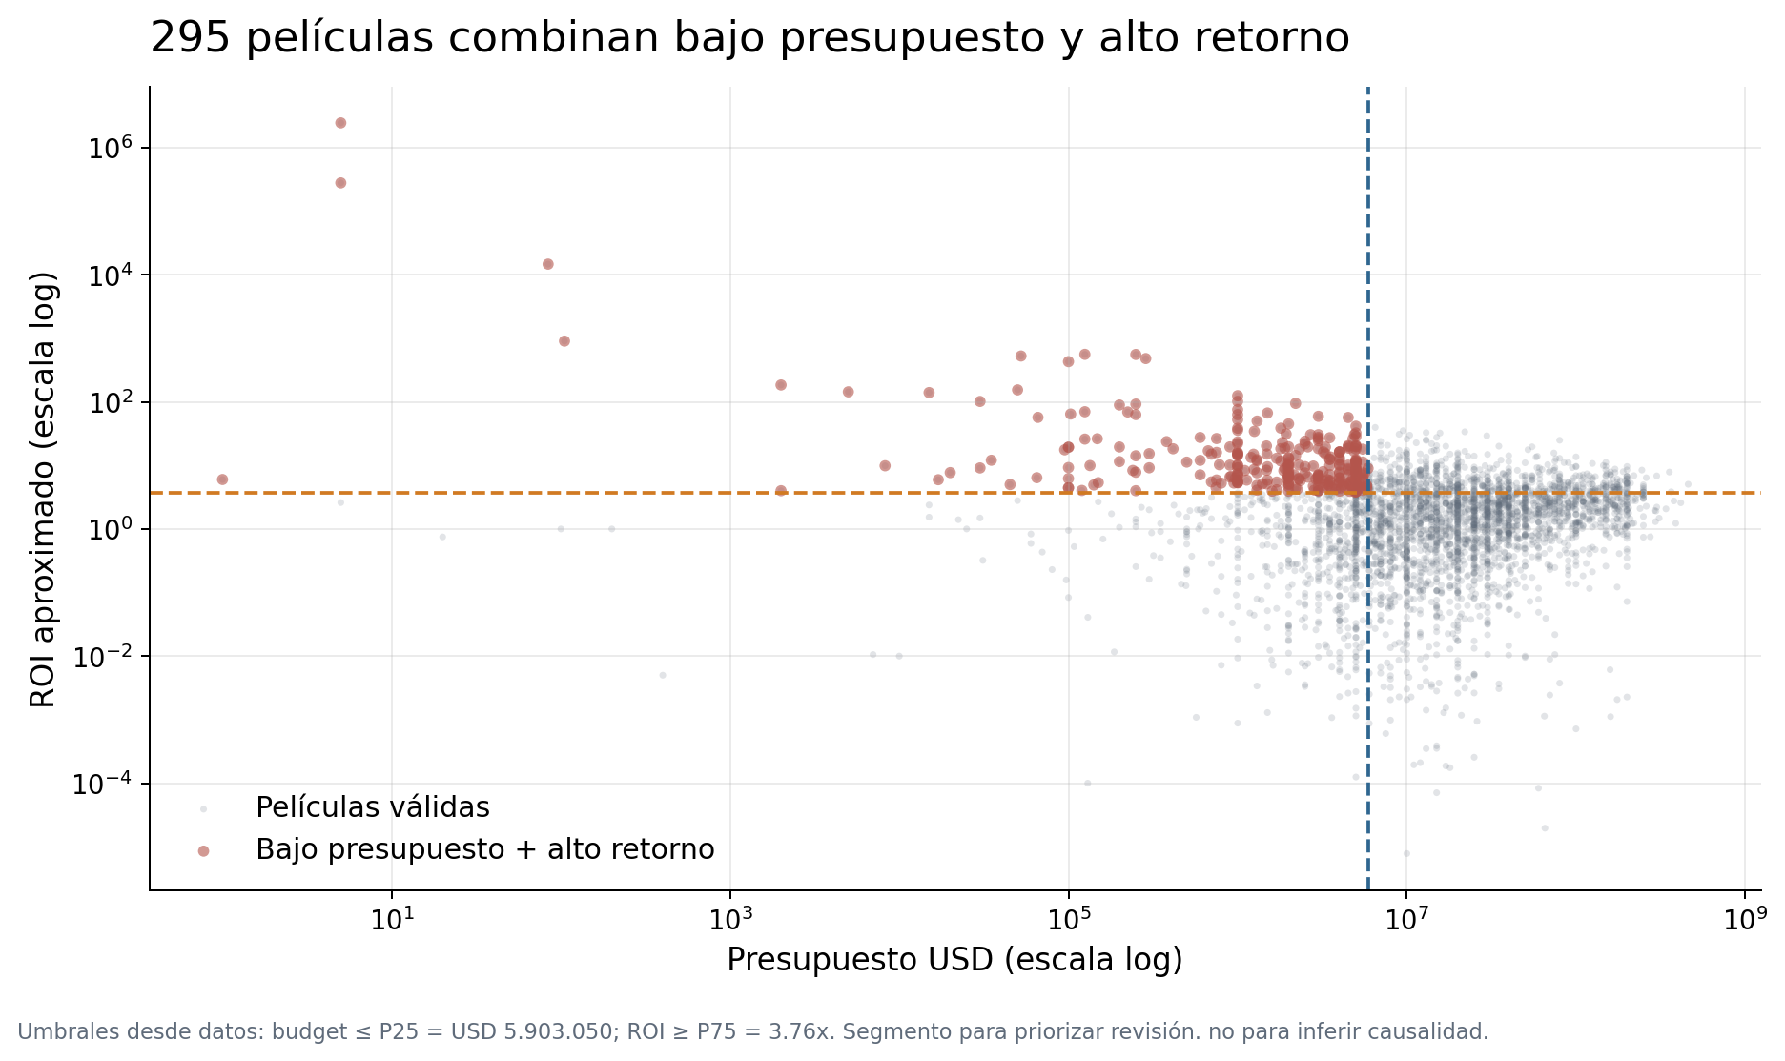
ACTO III · OPORTUNIDADES
DuocUC
De describir a priorizar: 295 películas para revisión
Criterio basado en la distribución, no en umbrales arbitrarios.
Bajo presupuesto: hasta P25.
Alto retorno: desde P75.
Intersección: 295 películas.
Uso: priorizar evaluación editorial y financiera, no garantizar éxito futuro.
15 · Ignacio
Notes:
Ignacio — 35 segundos,Para pasar de describir a priorizar, identificamos películas de bajo presupuesto y alto retorno utilizando la propia distribución de los datos. Bajo presupuesto corresponde hasta el percentil 25 y alto retorno desde el percentil 75. La intersección identifica 295 películas. Esto no garantiza éxito futuro, pero sí entrega un criterio basado en evidencia para priorizar revisión editorial y financiera.

Slide 16
ACTO III · EVALUACIÓN CRÍTICA
DuocUC
Lo que nuestros datos pueden decir... y lo que no
FORTALEZAS
LIMITACIONES
MEJORAS
Flujo reproducible
Vistas específicas por pregunta
Gráficos orientados a hallazgos
Trazabilidad desde RAW
Finanzas solo para 22,125% de Movies
rating no sirve como clasificación etaria
popularity no equivale a reproducciones
2025 tiene menor cobertura de valoración
Dashboard funcional completo
Mayor cobertura financiera
Variables reales de consumo
Validación con usuarios ejecutivos
Principio de lectura: describimos la evidencia disponible; no inferimos causalidad.
16 · Ignacio
Notes:
Ignacio — 35 segundos,También evaluamos críticamente la solución. Como fortaleza, construimos un flujo reproducible, mantuvimos trazabilidad desde los RAW y adaptamos cada visualización a una pregunta. Las limitaciones también son importantes: finanzas solo cubre el 22,125% de Movies, rating no permite análisis etario, popularity no equivale a reproducciones y 2025 tiene menor cobertura de valoración. Por eso nuestros resultados describen evidencia disponible y no los interpretamos como relaciones causales.

Slide 17
DuocUC
Entonces, ¿qué debería hacer StreamView?
Tres decisiones respaldadas por evidencia
1
Evaluar por formato
Movies y TV Shows presentan patrones distintos.
2
Combinar indicadores
Popularidad, calificación y votos responden preguntas diferentes.
3
Separar ingreso de retorno
Ingresos absolutos y ROI no priorizan los mismos contenidos.
El valor no está en tener más datos; está en saber qué decisión permite tomar cada uno.
Muchas gracias
Notes:
Ignacio — 45 segundos,Al integrar toda la evidencia, llegamos a tres recomendaciones. Primero, evaluar películas y series considerando sus propios patrones, porque se comportan distinto. Segundo, no usar popularidad o calificación de forma aislada; recomendamos combinar popularidad, valoración y cantidad de votos. Tercero, para decisiones financieras, separar ingresos absolutos de retorno, porque no priorizan los mismos contenidos. En conclusión, StreamView ya dispone de mucha información; nuestro aporte es transformarla en evidencia comprensible para decidir qué mirar, cómo compararlo y cuándo actuar. Muchas gracias.

